Slide 1
LA 1600 Button-Positionen
Eser, Pinto, Tanner

Slide 2
Ablauf
Erstellen eines Buttons
Button Positionen
Beispiel Netzseite

Slide 3
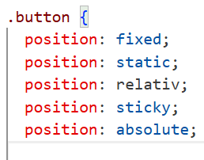
Button Positionen
-Static;
-Relative;
-Absolute;
-Fixed;
-Sticky;

Slide 4
Erstellen eines Buttons
<a class="cssbutton" href="test.html">CSS-Button</a>
HTML-Datei
<a class=„StartButton" href=„Startseite.html">Start-Button</a>
Erstellen
CSS-Datei
.StartButton
{
color:black;
font-weight:normal;
padding:10px;
width:90px;
height:22px;
Background: black;
}
Bearbeiten

Slide 5
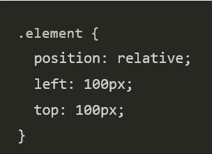
-Standartwert jedes HTML-Elements -Position durch Pixel und Richtungen bestimmen
Static

Slide 6
-Positioniert sich relativ zu der Standartposition, welche der Button ohne Definition einnehmen würde -Verschiebbar durch Pixel- und Richtungsangaben
Relative

Slide 7
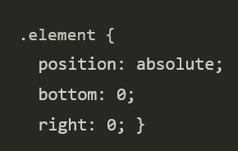
-Element wird zum nächstgelegenen Eltern-Element positioniert -Die Anderen Elemente rundum rutschen in den freien Platz
Absolute

Slide 8
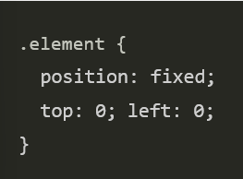
-Element bliebt bei scrollen an Ort und Stelle -Orientiert sich am Browserfenster
Fixed

Slide 9
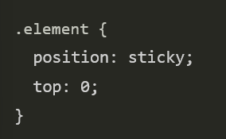
-Beim Scrollen geht das Element soweit mit, bis es die definierten Koordinaten erreicht hat
Sticky

